Slide 1

Муниципальное автономное дошкольное образовательное учреждение
Детский сад №20 «Олимпийская сказка» г. Балаково Саратовской области
Направление волонтерского движения в ДОУ
Воспитатель :
Киселева Елена Александровна

Slide 2

Все начинается с детства, потому что душа ребенка распахнута навстречу добру и любви, и так важно посеять в ней имена любви к ближнему, великодушия, милосердия.
С. В. Михалков

Slide 3
Цель : формирование общечеловеческих ценностей у детей таких как доброта, милосердие, забота о младших, уважение к старшим и бережное отношение к природе.

Slide 4
Задачи :
1. Сформировать представления о волонтерском движении у детей старшего дошкольного возраста и их родителей (законных представителей ).
2. Развивать у дошкольников социально-нравственные компетенции в соответствии с целевыми ориентирами ФГОС ДО.
3. Развитие самостоятельности и ответственности у детей.
4. Объединить воедино заинтересованных родителей и детей дошкольного возраста, участвующих в волонтерском движении.
5. Формировать у детей такие качества , как сочувствие , отзывчивость

Slide 5

Слово " Волонтер" иностранное, переводится как «доброволец» или «желающий». Это люди, которые добровольно готовы потратить свои силы и время на пользу обществу или конкретному человеку. Надо объяснять детям, что милосердие – это не слабость, а сила, что волонтеры это сильные люди, способные прийти на помощь.

Slide 6

Для волонтера ценны такие качества как :
ответственность
трудолюбие , доброжелательность к окружающим людям
забота и бережное отношение к природе
отзывчивость и милосердие

Slide 7

Волонтерство в дошкольном учреждении способствует развитию у детей милосердия, как умения пожалеть слабого, маленького, больного; бескорыстно помочь нуждающимся без напоминания и подсказки; отказаться от чего-то значимого, интересного для себя.

Slide 8
помощь животным
патриотизм
посадка цветов, кустов и деревьев
Волонтерская деятельность
пропаганда здорового образа жизни
благотворительные концерты и театральные выступления
экологические марши, уборка мусора и загрязнений

Slide 9
Организация практики волонтёрства в детском саду осуществляется поэтапно.
1.Первый этап – подготовительный: изучение теоретических аспектов детского волонтёрства, проектирование организации культурной практики в ДОУ.
2.Второй этап – организационный, задачи которого заключались в мотивировании детей на волонтерскую деятельность, организация команды.
3.Третий этап – практический: на этом этапе реализовались конкретные дела волонтерской команды.

Slide 10
Целевые ориентиры ФГОС ДО на этапе завершения дошкольного образования
•Ребёнок овладевает основными культурными средствами, способами деятельности, проявляет инициативу и самостоятельность в разных видах деятельности – игре, общении, познавательно – исследовательской деятельности, конструировании и др.; способен выбирать себе род занятий, участников по совместной деятельности.
• Ребёнок обладает установкой положительного отношения к миру , к разным видам труда, другим людям и самому себе, обладает чувством собственного достоинства; активно взаимодействует со сверстниками и взрослыми, участвует в совместных играх.
• Способен договариваться, учитывать интересы и чувства других, способен сопереживать неудачам и успехам других, адекватно проявлять свои чувства, в том числе чувства веры в себя, старается разрешать конфликты.
• Способен сотрудничать и выполнять как лидерские, так и исполнительные функции в совместной деятельности.

Slide 11
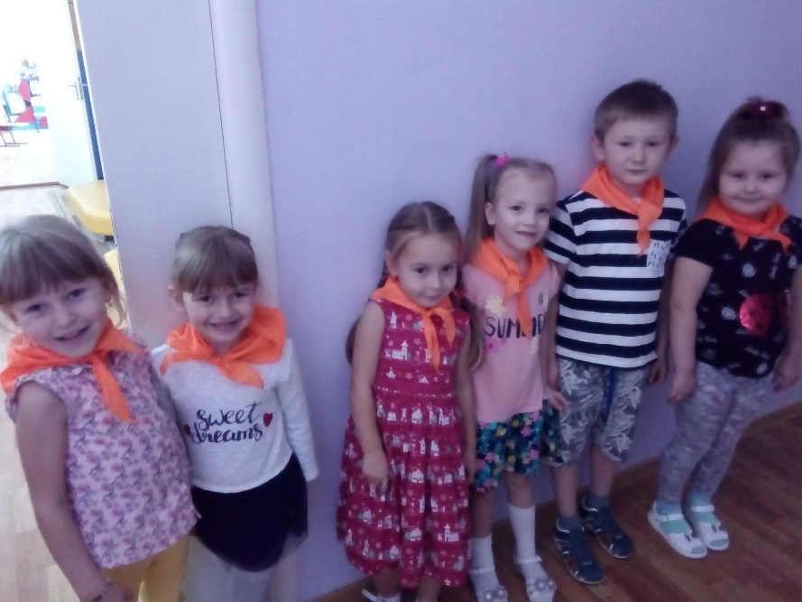
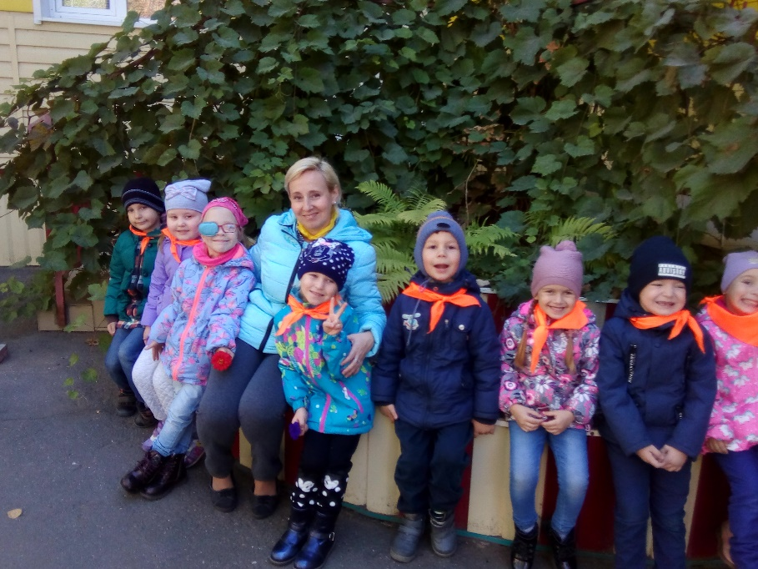
Возможные варианты атрибутов волонтерского движения в ДОУ

Slide 12
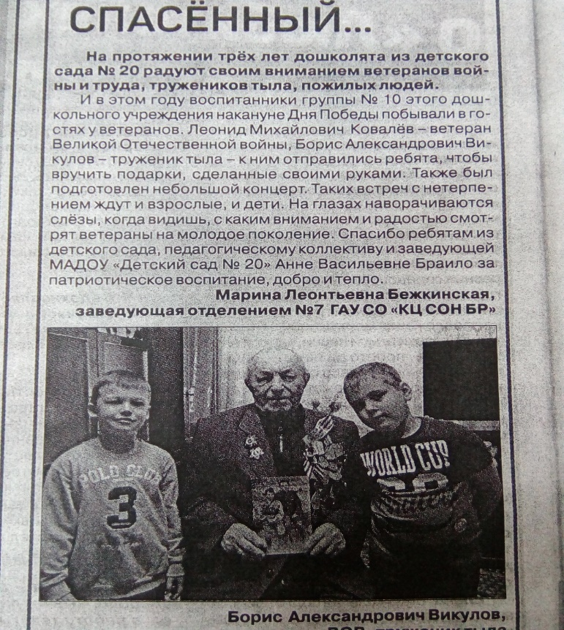
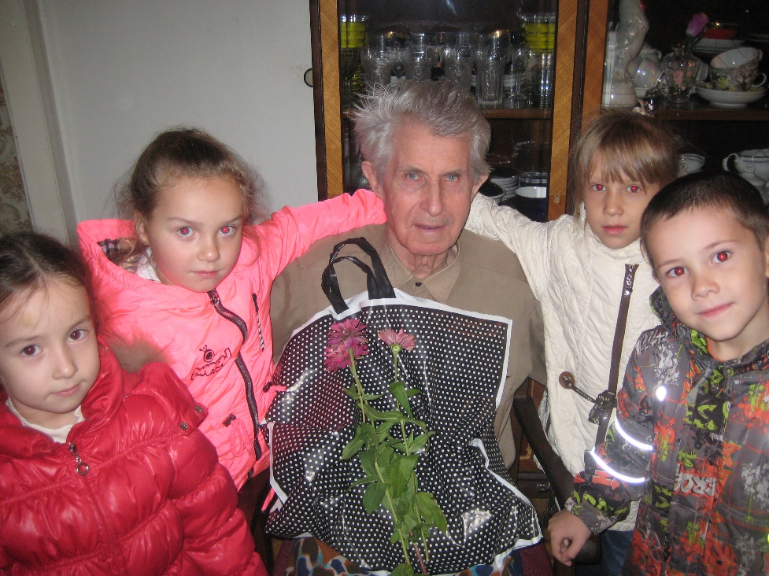
«Дарим добро нашим ветеранам»

Slide 13
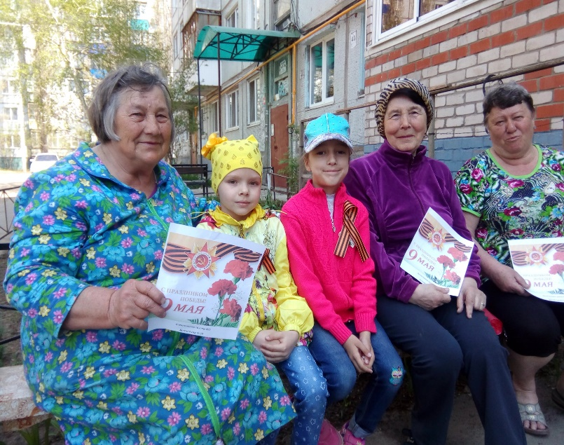
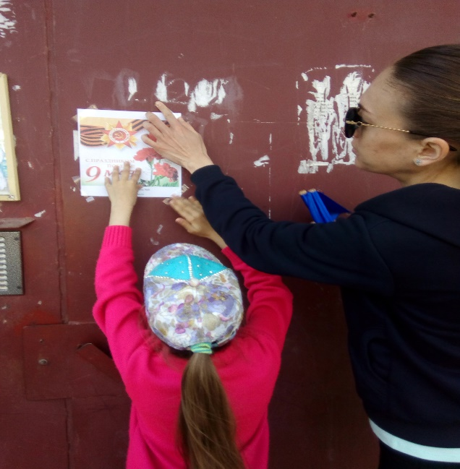
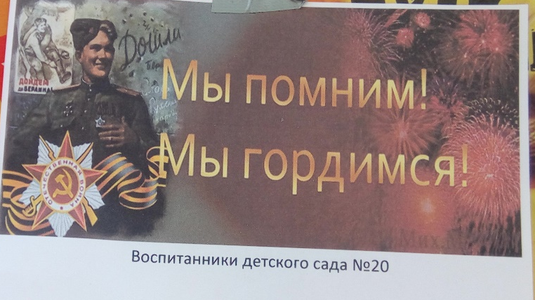
Акция «Спасибо деду за победу!»

Slide 14
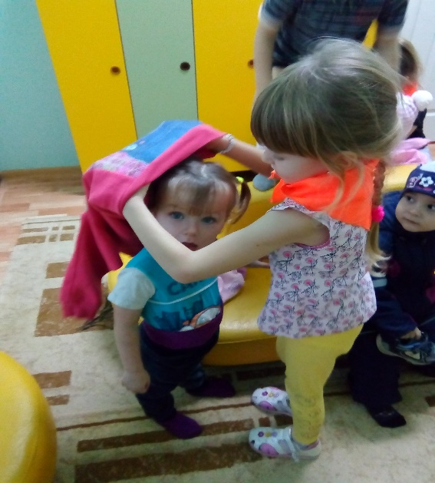
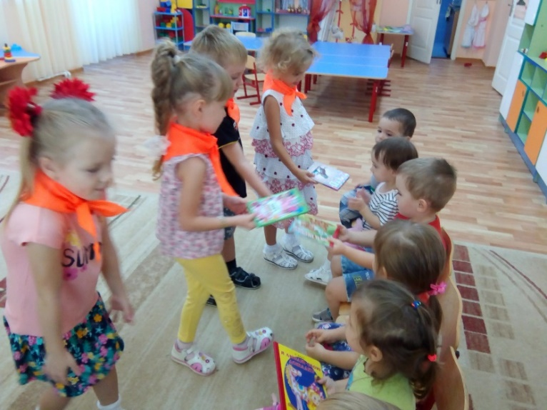
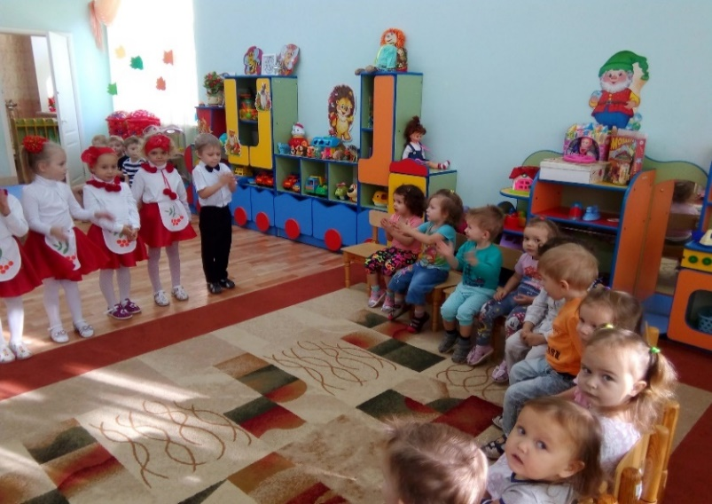
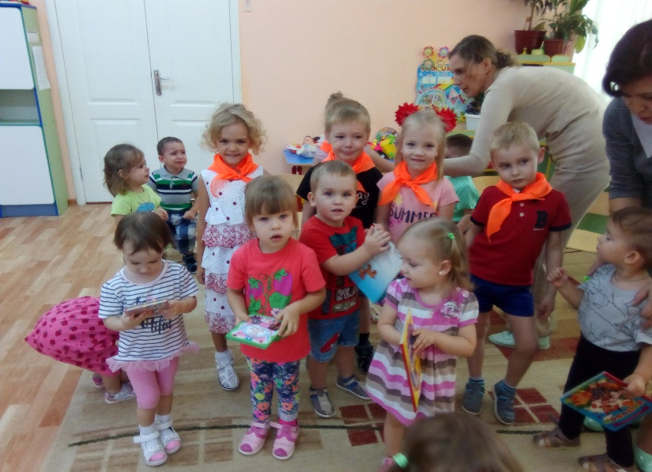
«Марафон
добрых дел»

Slide 15
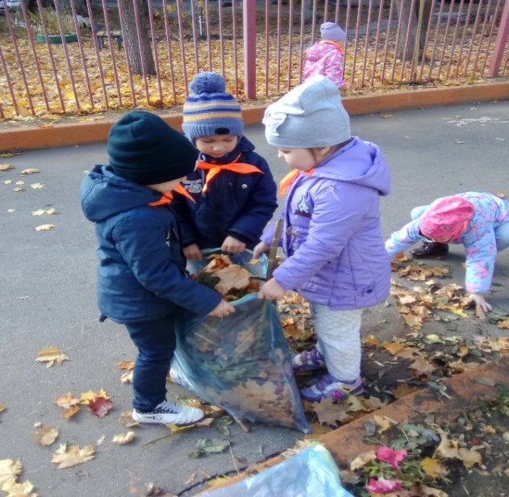
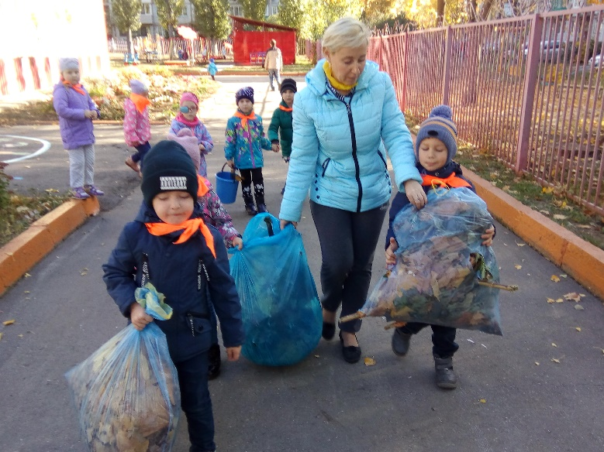
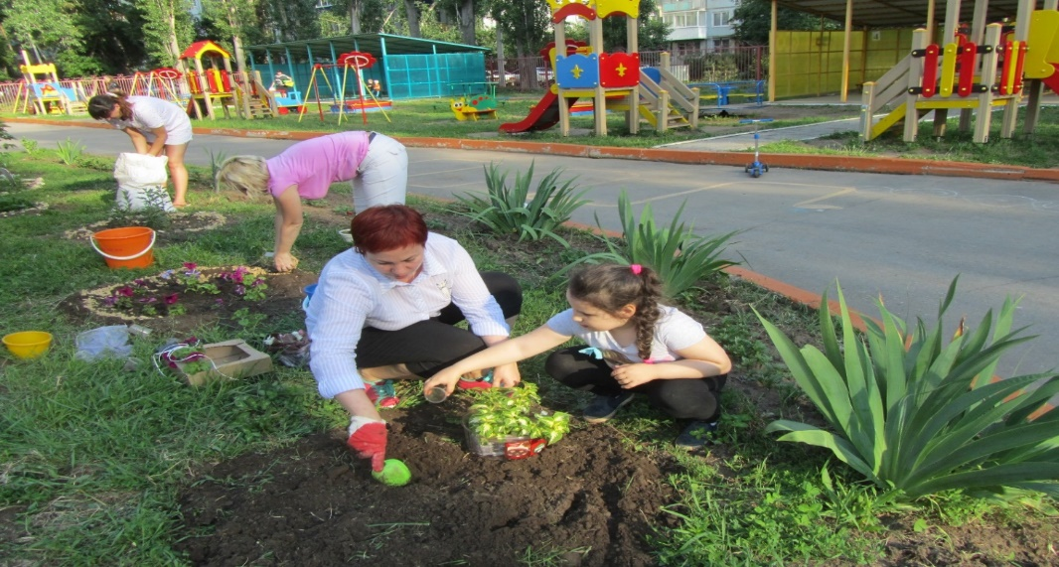
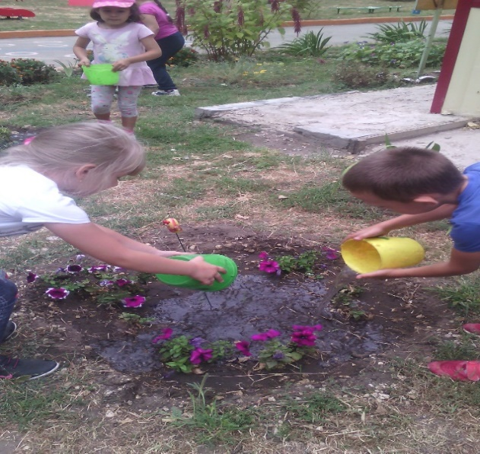
«Трудовой десант»

Slide 16
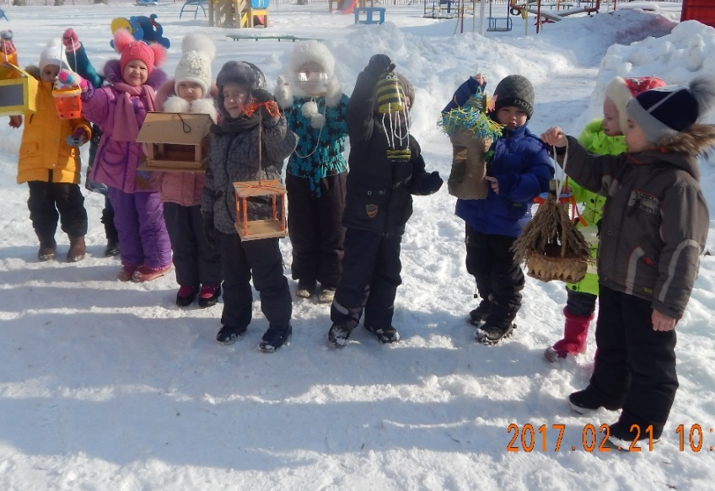
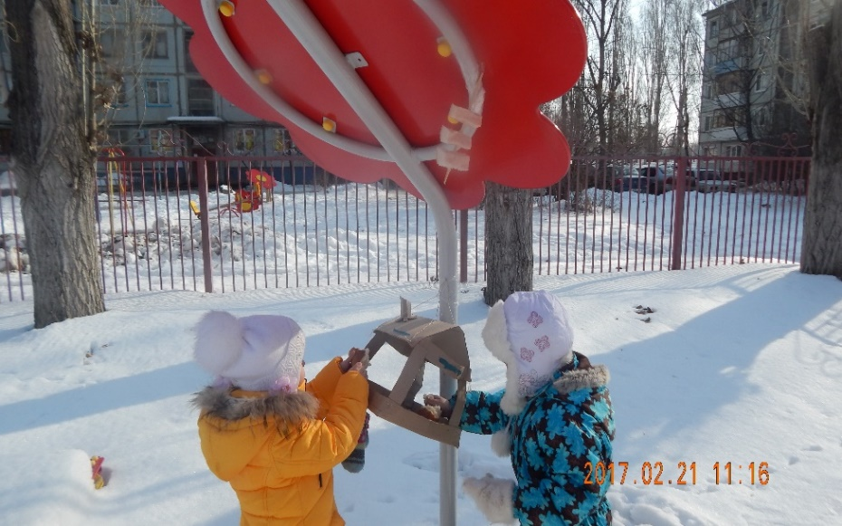
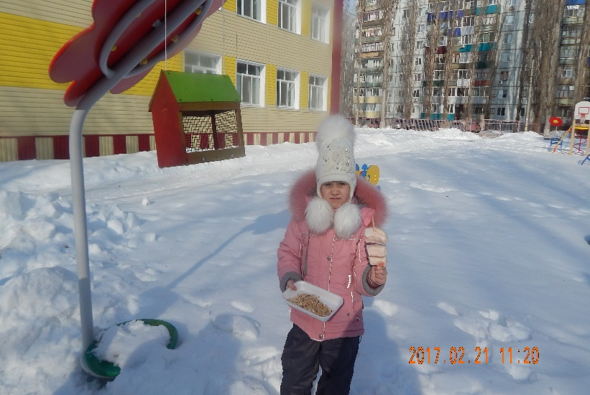
Акция «Покормим птиц зимой»

Slide 17
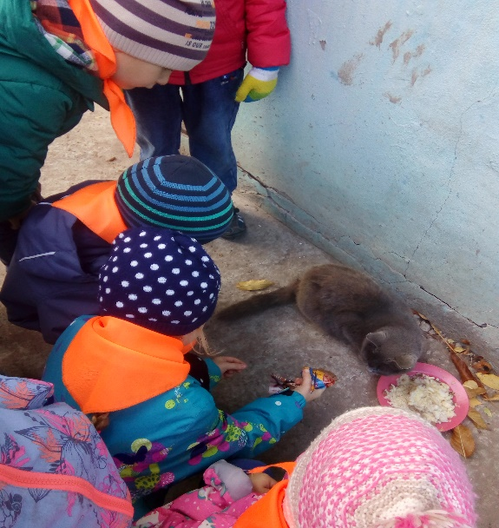
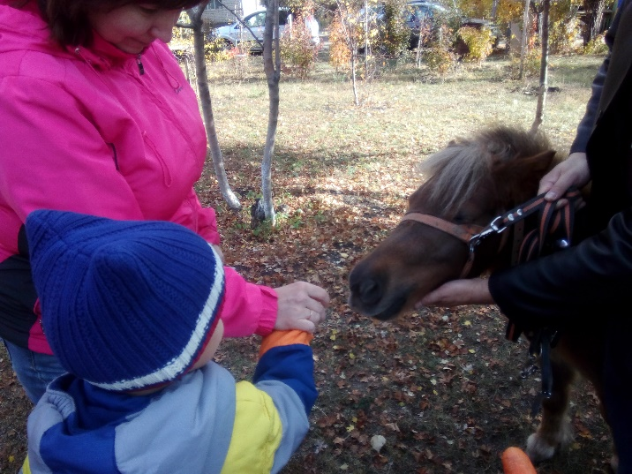
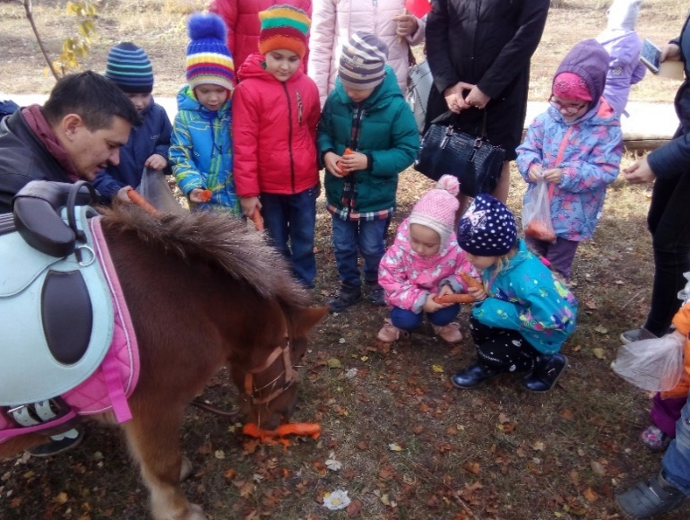
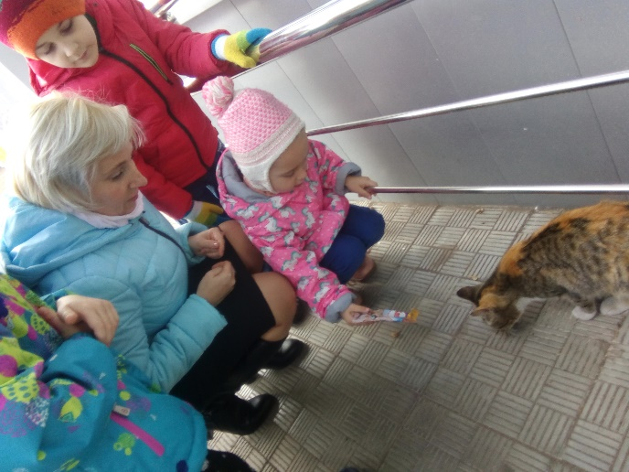
Акция «Заботимся о наших братьях меньших»

Slide 18
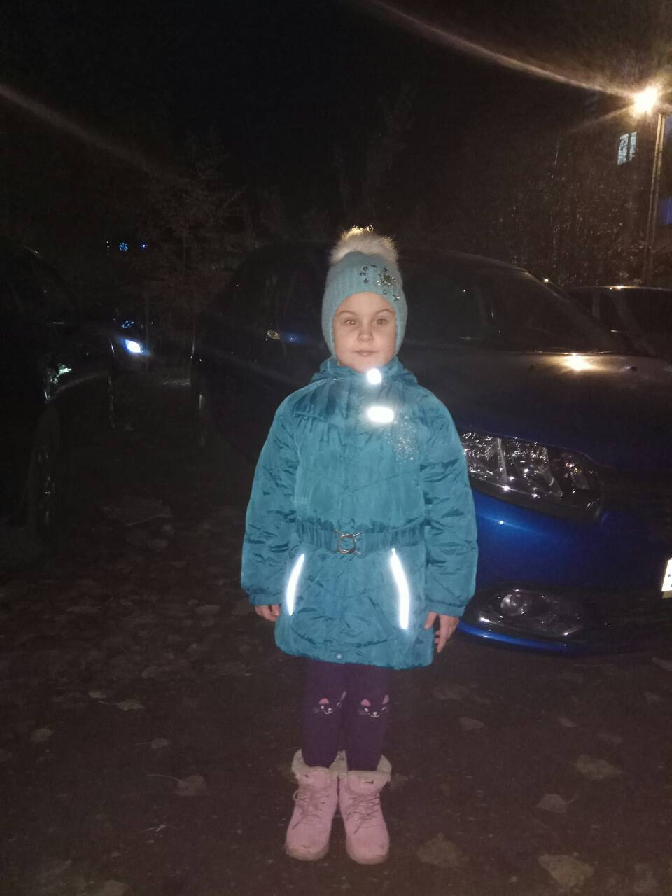
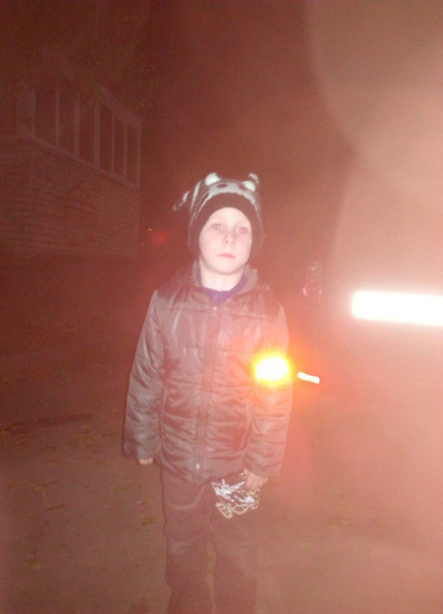
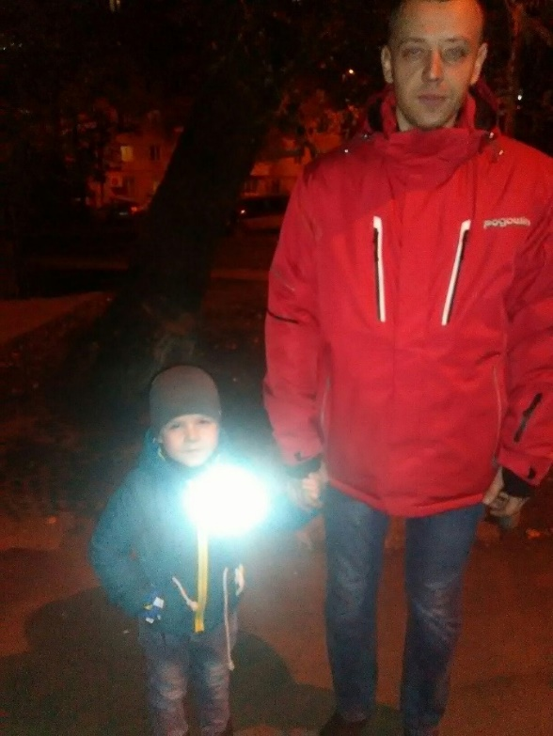
Профилактическая акция «Засветись»

Slide 19
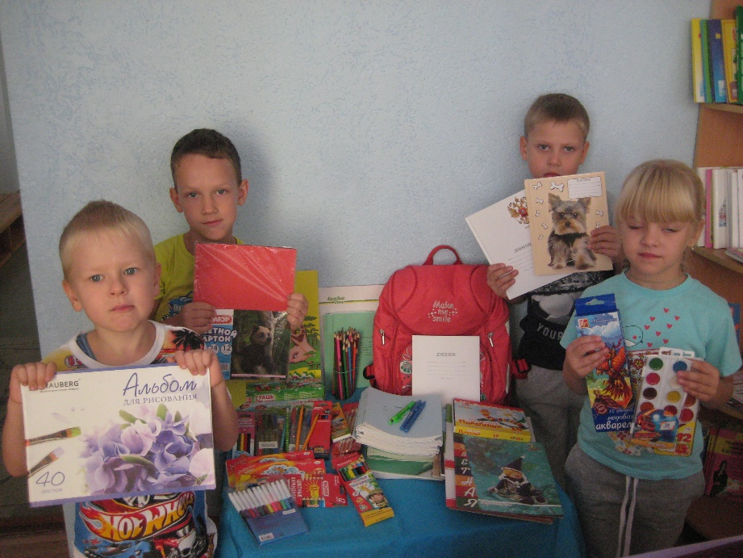
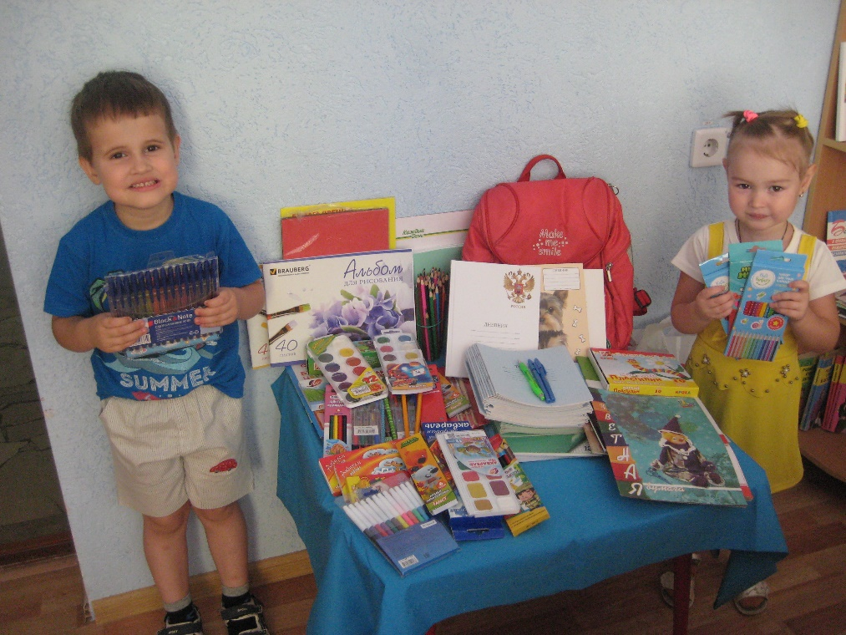
Акция «Добрый портфель»

Slide 20

Добродетели сами не вырастают, их надо взращивать в детском сердце, и это не произойдет в один день, а надо иметь терпение и мудрость, чтобы различать когда и какое слово сказать, на что обратить внимание и самое главное, как самим себя вести, чтобы показывать достойный пример детям.

Slide 21
Спасибо за внимание!

